Slide 1
SM-U1-3 土壤夯實與壓密 · 觀念專題
萬用鑰匙：固體顆粒體積永遠不變
所有厚度與體積的變化，100% 來自孔隙的變化
① γd ⇄ e
② Se = wGs
③ Sc ⇄ Δe
示範數字全篇貫穿：案例 A 壓密黏土、案例 B 砂土、案例 C 夯實土

Slide 2
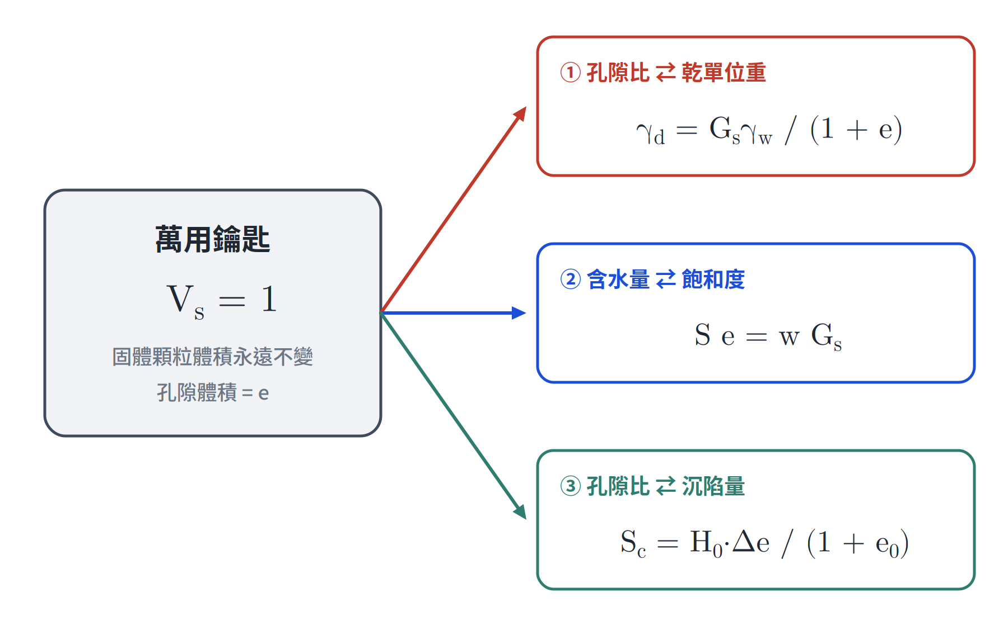
一把鑰匙，長出三個關係式
夯實與壓密共用同一套三相關係：先把土切成「固體 1 份 + 孔隙 e 份」
本講義的讀法
先建立模型：Vs = 1 不變
再逐一推出 ①②③
最後用同一組示範數字對帳
三條式子都不必背，考場上 30 秒可以重推
2

Slide 3
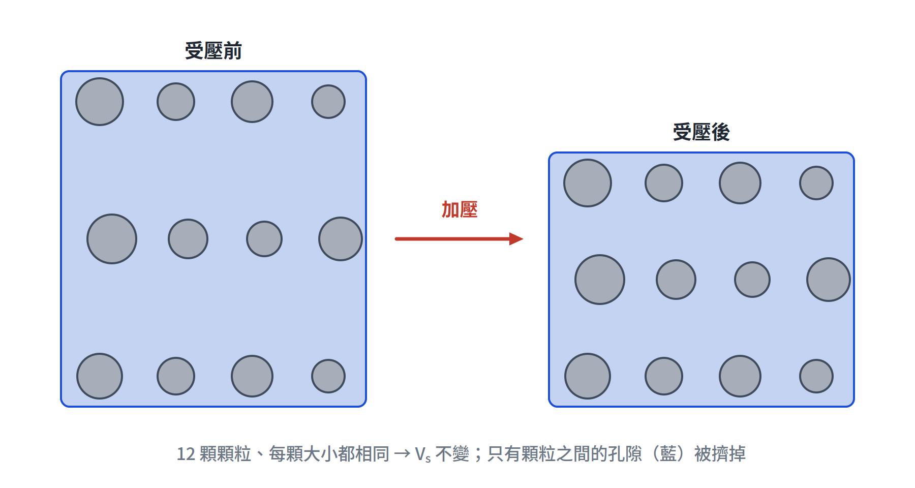
為什麼可以假設 Vs 永遠不變？
物理直覺：加壓只會把顆粒擠得更緊，不會把顆粒壓小
1
顆粒幾乎不可壓縮
土粒礦物的勁度遠大於土骨架，一般應力範圍內體積變化可忽略
2
水也視為不可壓縮
飽和黏土的體積減少 = 被排出的水量，這正是壓密要「等」的原因
3
所以變的只有孔隙
ΔV = ΔVv；把 Vs 定為 1，孔隙就直接等於 e
3

Slide 4
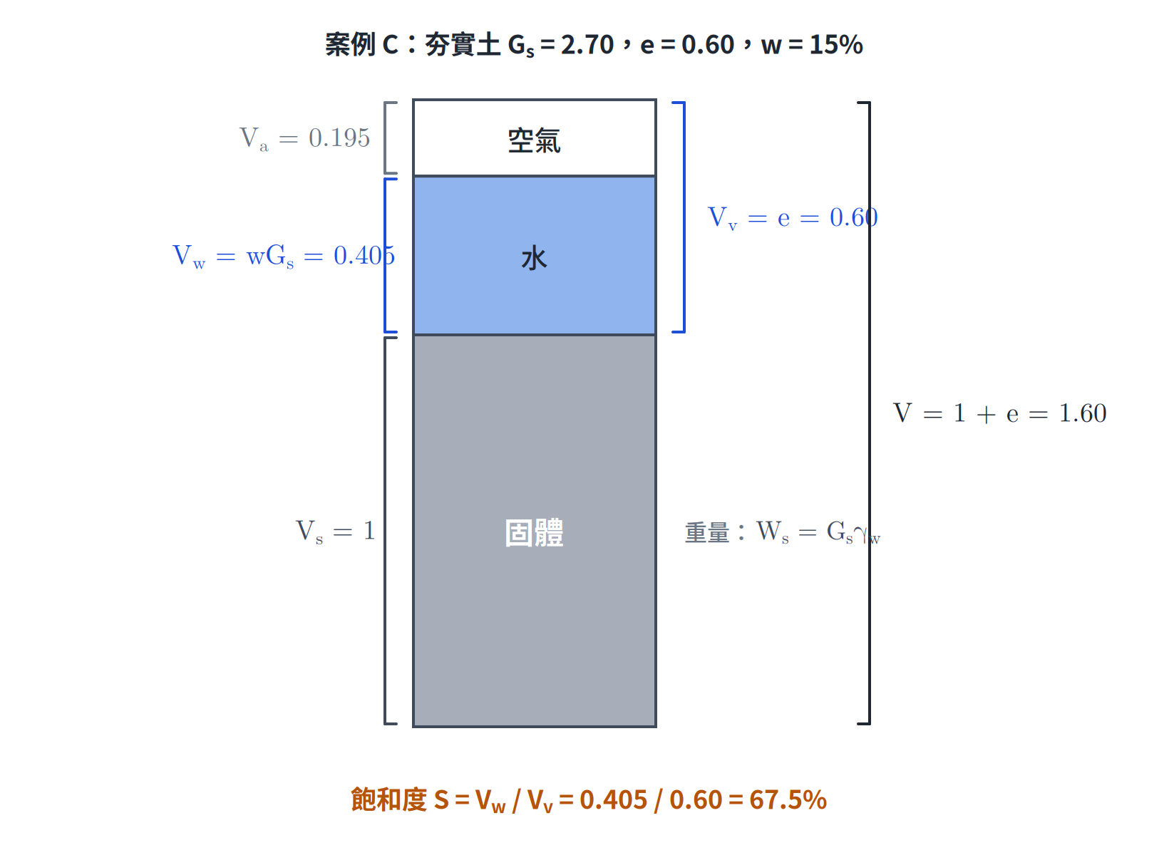
三相圖：把土切成「固體 1 份 + 孔隙 e 份」
所有定義都是比值，所以可以任選一個基準量 —— 選 Vs = 1 最省事
孔隙比 e = Vv / Vs = Vv
含水量 w = Ww / Ws
飽和度 S = Vw / Vv
比重 Gs = γs / γw → Ws = Gsγw
案例 C 的數字（右圖）會在 ZAVC 那一頁再出現
4

Slide 5
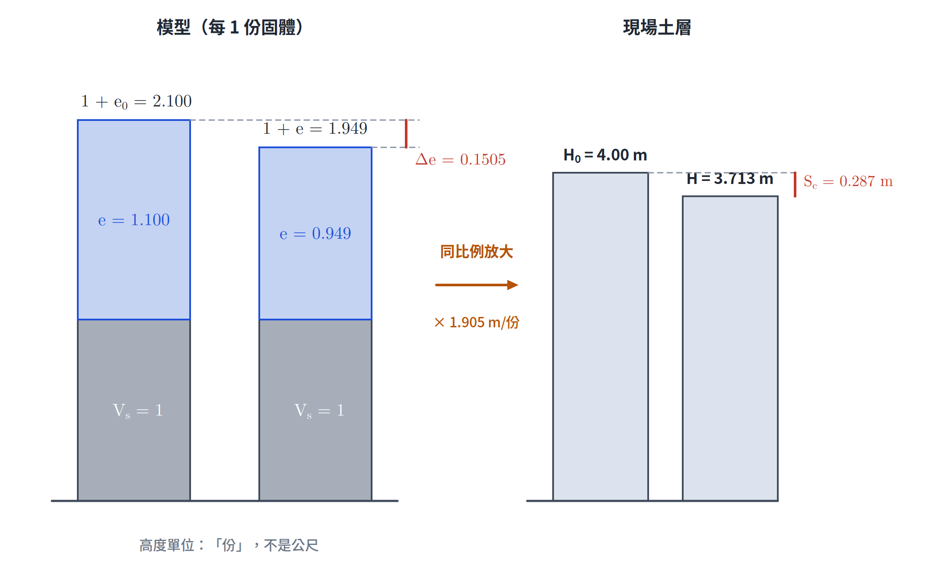
壓縮前後：模型裡 ΔH 就是 Δe
案例 A：正常壓密黏土 H0 = 4.00 m、e0 = 1.10，加壓後 e = 0.949
精確講法
「ΔH = Δe」只在模型裡成立：高度的單位是「份」。
現場換算要乘同一個比例：
H0 / (1 + e0) = 4.00 / 2.10 = 1.905 m/份
Sc = 0.1505 × 1.905 = 0.287 m
5

Slide 6
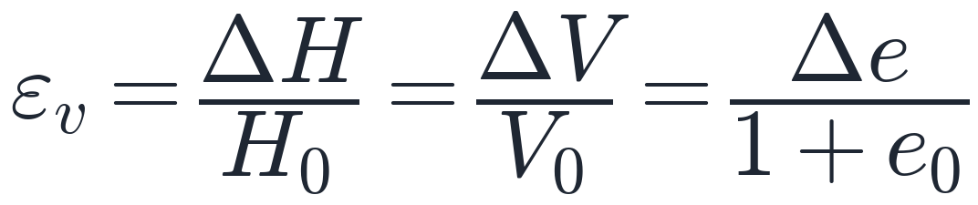
推導：體積應變的分母為何是 1 + e0
應變 = 變化量 ÷ 原始量；原始量只有一個，就是受壓前的體積
1
原始體積與體積變化
2
應變定義（側向束制：體積應變 = 垂直應變）
案例 A 代入
εv = 0.1505 / 2.10 = 7.17%
ΔH = 7.17% × 4.00 m = 0.287 m
分母永遠是「初始狀態」的 1 + e0
6

Slide 7
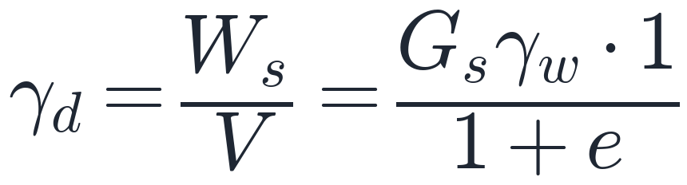
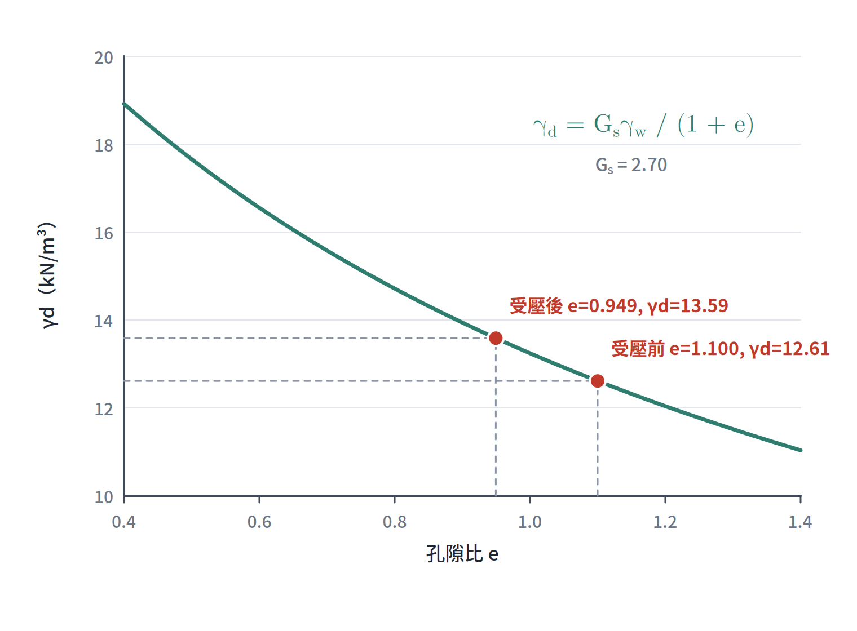
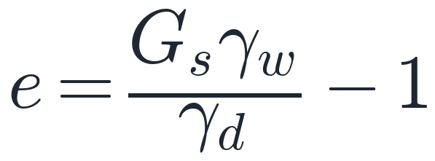
關係式 ① 孔隙比 ⇄ 乾單位重
Ws 永遠是 Gsγw（1 份固體），總體積 1 + e，一除就出來
1
反過來求 e（題目給 γd 時）
案例 A（Gs = 2.70）
受壓前 e = 1.100 → γd = 12.61 kN/m³
受壓後 e = 0.949 → γd = 13.59 kN/m³
e 變小，γd 變大：同一件事的兩種講法
7

Slide 8
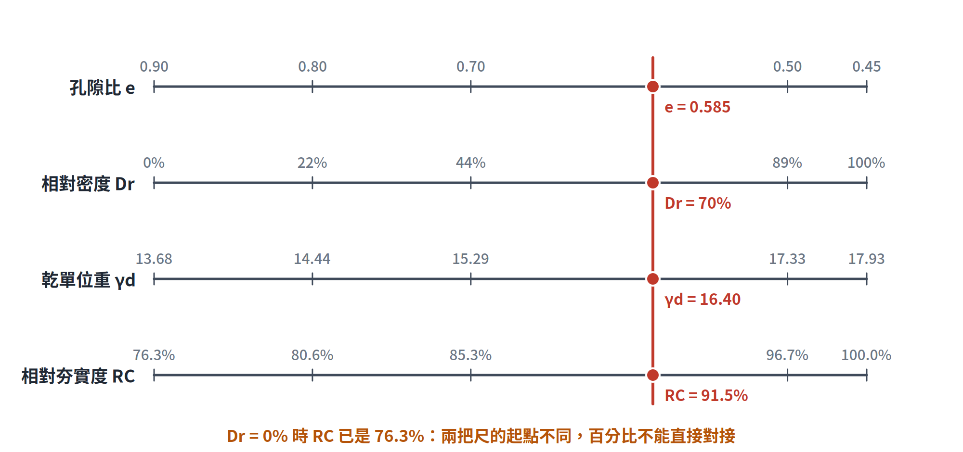
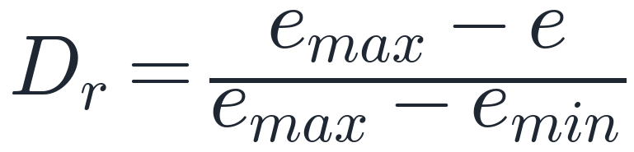
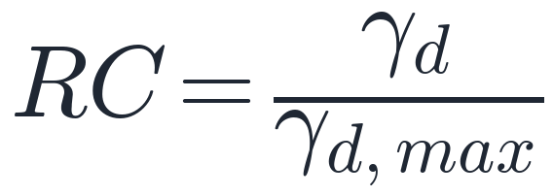
應用：RC 與 Dr 不能直接對接，只能經由 e
案例 B：砂土 Gs = 2.65、emax = 0.90、emin = 0.45，要求 Dr = 70%
兩者的「0%」不在同一個位置
Dr = 70%
e = 0.585
γd = 16.40
RC = 91.5%
8

Slide 9
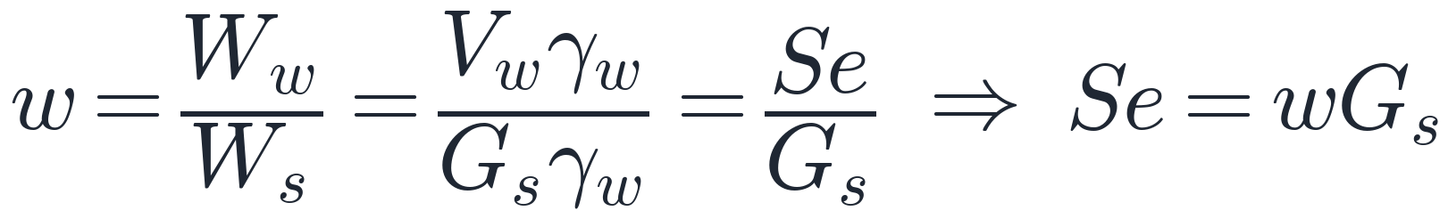
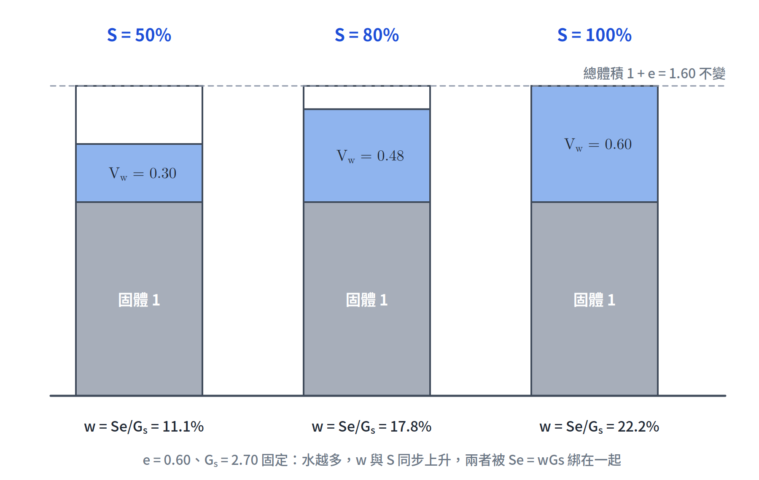
關係式 ② 含水量 ⇄ 飽和度
水的體積 Vw = S·e，水的重量 ÷ 固體重量 = w
2
考場用法
飽和土（S = 1）：e = wGs，知道 w 就知道 e
案例 A 受壓前 w = 1.10 / 2.70 = 40.7%，受壓後 35.2%
飽和黏土壓密 = 排水，w 下降量正對應 Δe
9

Slide 10
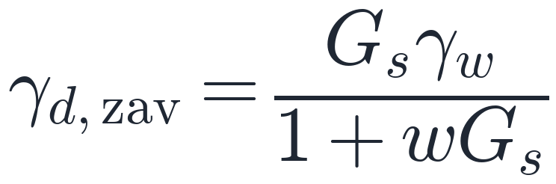
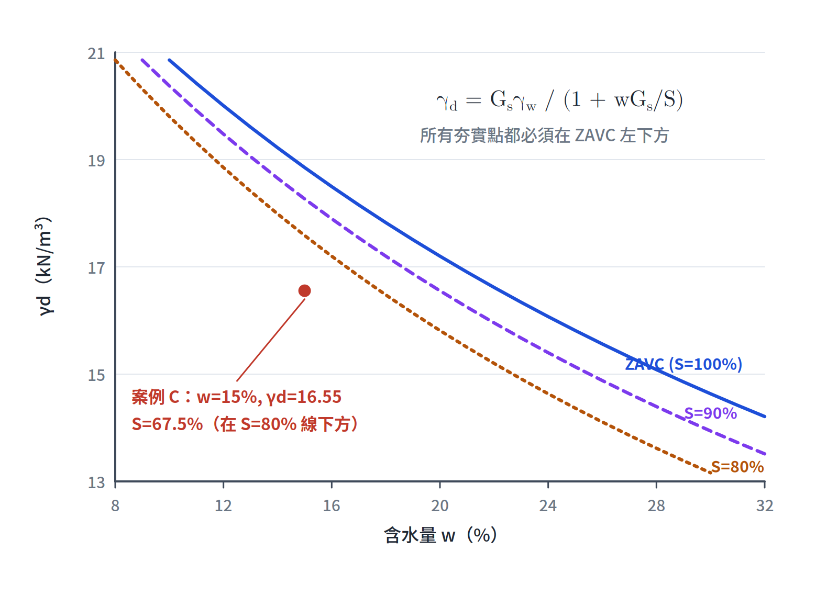
由 ② 代入 ①：零空氣孔隙線 ZAVC
把 e = wGs / S 代入 γd = Gsγw / (1 + e)，令 S = 1 即為上限
讀圖要點
ZAVC 是物理上限：夯實曲線不可能穿過它
S 越低，曲線越往左下移
案例 C：w = 15%、e = 0.60 → γd = 16.55，S = 67.5%，落在 S = 80% 線下方
10

Slide 11
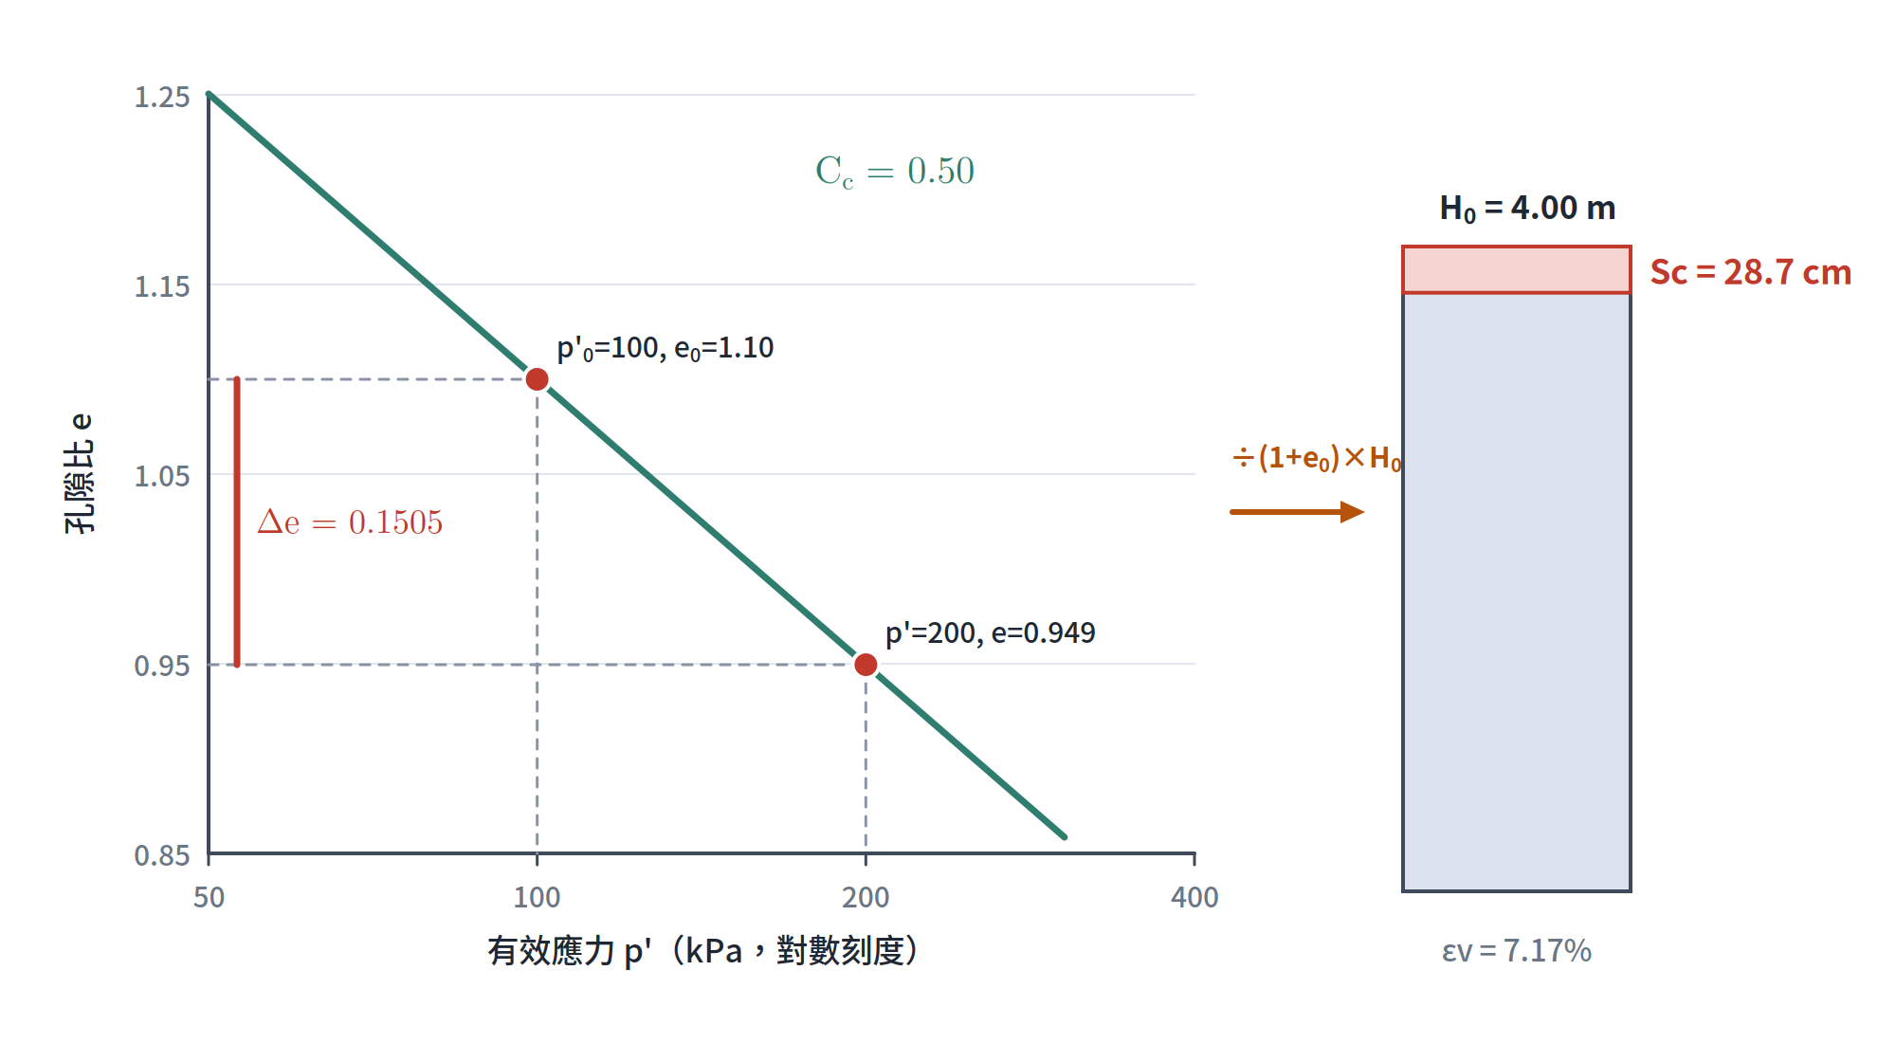
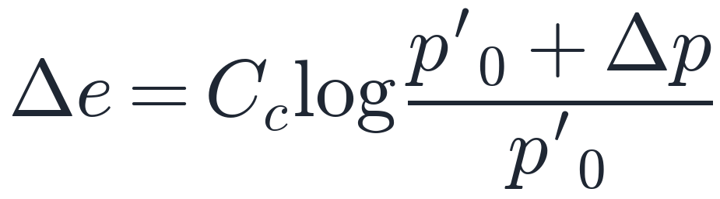
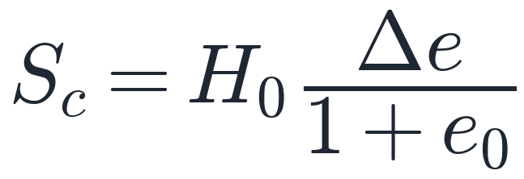
關係式 ③ 孔隙比 ⇄ 沉陷量
e-log p' 曲線給的是 Δe（份），乘上 H0 / (1 + e0) 才是公尺
3
案例 A
Cc = 0.50，p' 由 100 → 200 kPa
Δe = 0.50 × log 2 = 0.1505
Sc = 4.00 × 0.1505 / 2.10 = 0.287 m
H 用的是 H0（初始層厚）；e 用的是 e0（初始孔隙比）—— 兩個「初始」要成對出現
11

Slide 12
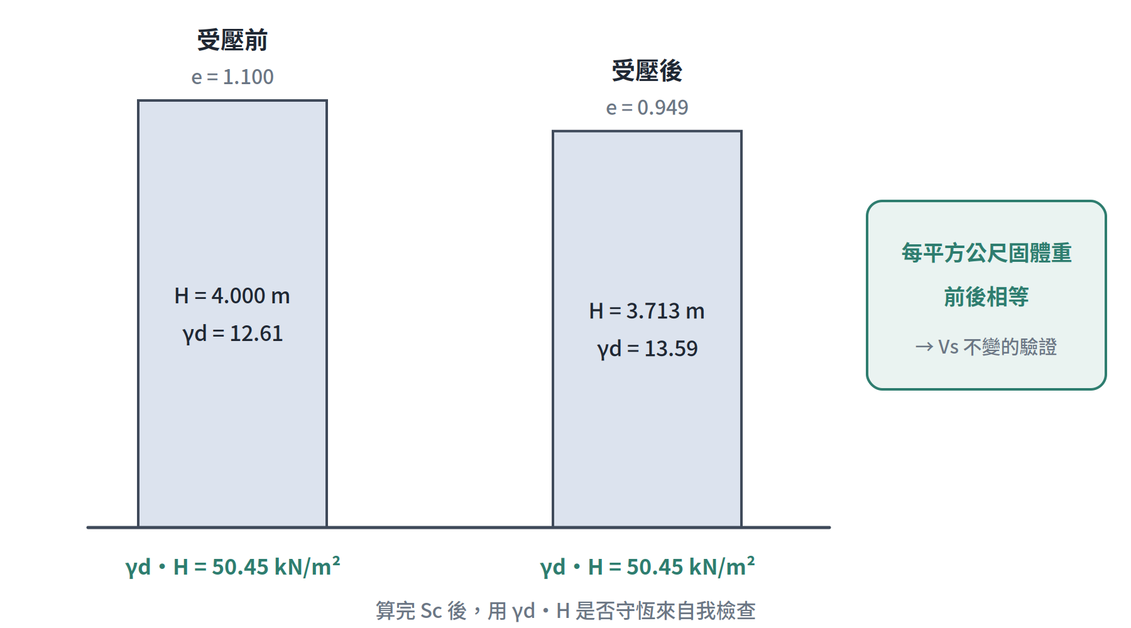
示範案例對帳：γd·H 前後守恆
每平方公尺土柱裡的固體重量不會變 —— 這就是 Vs 不變的驗證方式
 | 受壓前 | 受壓後
e | 1.100 | 0.949
H（m） | 4.000 | 3.713
γd（kN/m³） | 12.61 | 13.59
w（飽和） | 40.7% | 35.2%
γd·H（kN/m²） | 50.45 | 50.45
自我檢查：算完 Sc 後，若 γd0·H0 ≠ γd·H，代表 e 或 H 有一個算錯
12

Slide 13
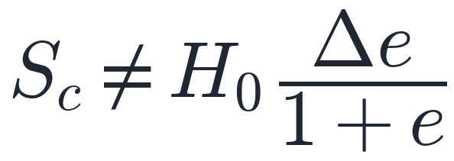
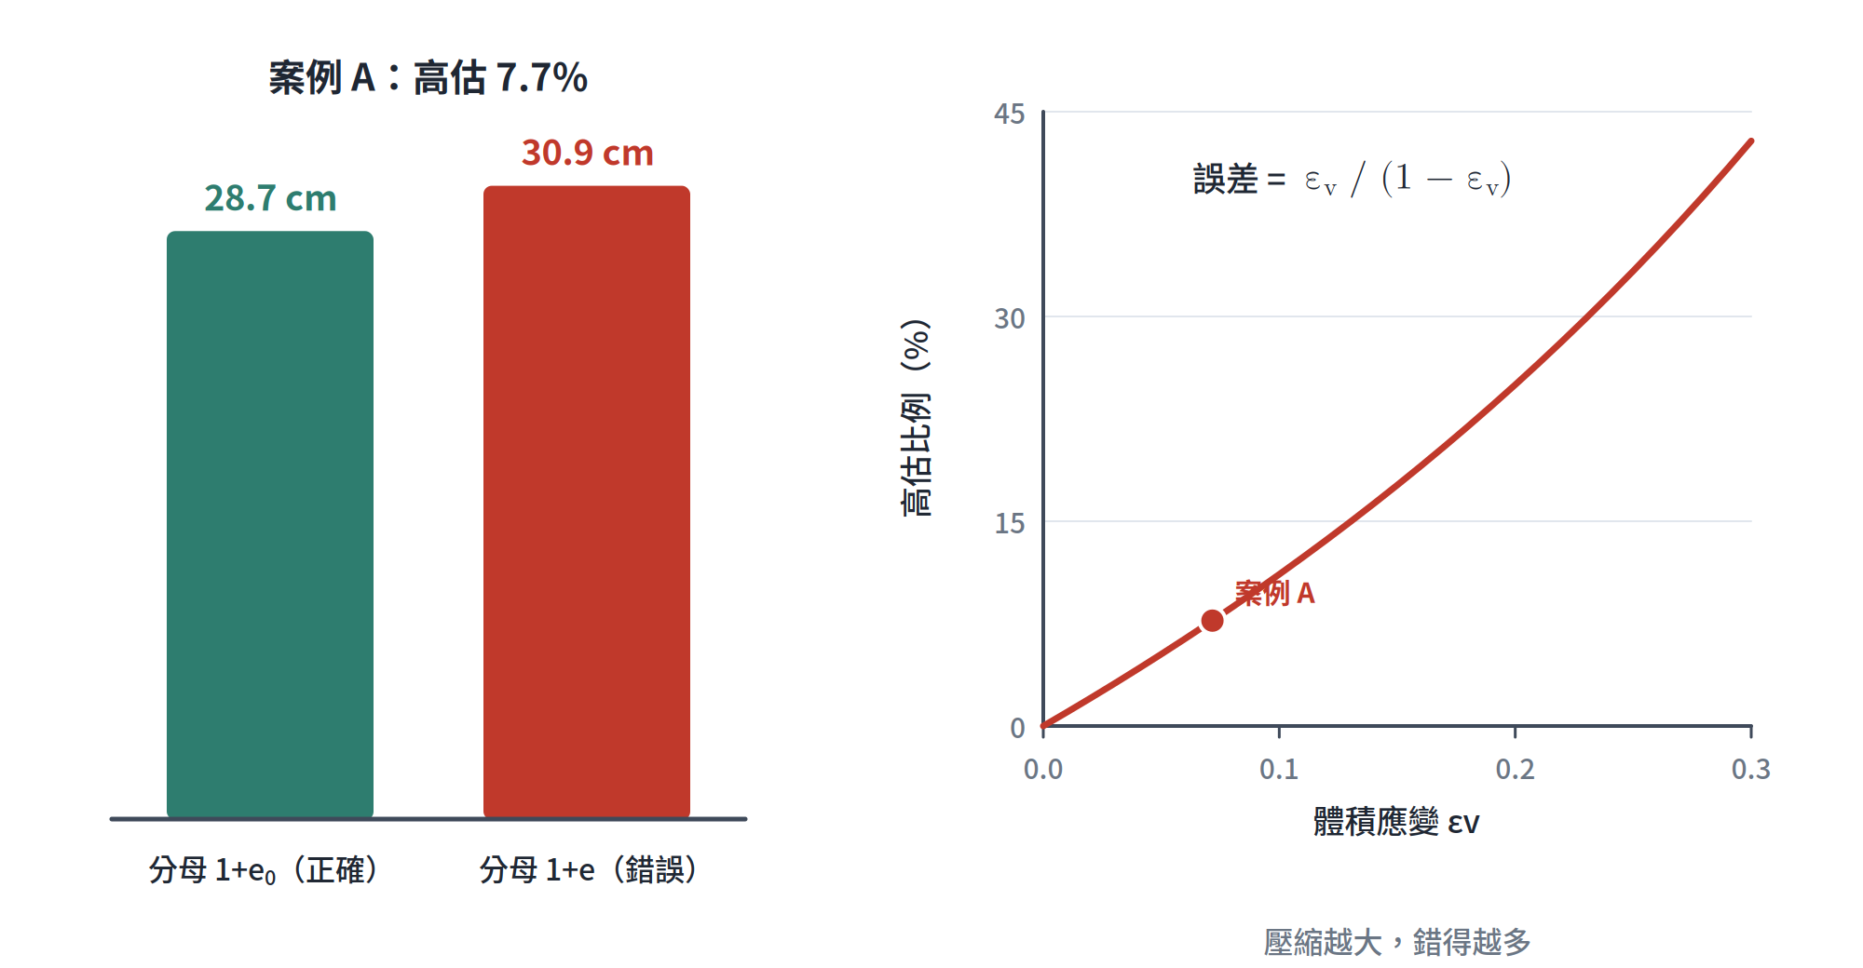
考場最常見的自殺式錯誤：分母寫成 1 + e
錯誤的分母會讓沉陷量系統性高估，壓縮越大錯越多
為什麼錯
1 + e 是受壓後的體積；應變定義是相對於「原始」體積
錯多少
高估比例 = εv / (1 − εv)
案例 A：30.9 cm vs 28.7 cm，+7.7%
防呆
寫分母時唸出「初始」兩個字
正確
錯誤
13

Slide 14
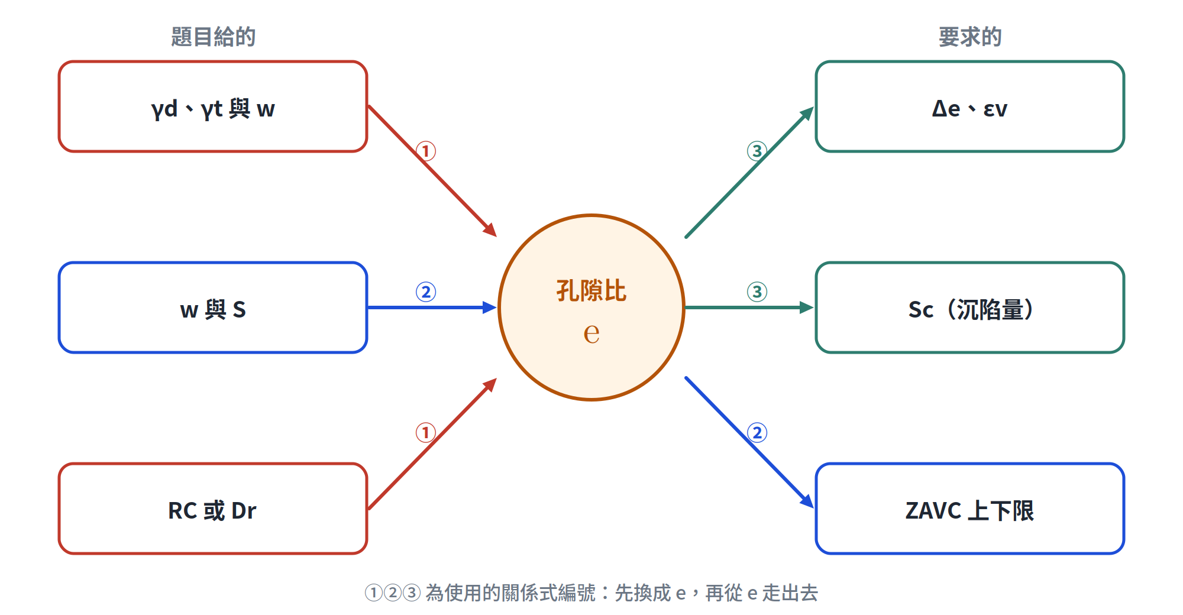
三式互推：題目給哪個，就從哪個切入
所有路線都經過 e —— 先換成孔隙比，再走到題目要的量
14

Slide 15
帶走三件事
模型 Vs = 1 不變；孔隙 = e；總體積 = 1 + e
1
三式 ① γd = Gsγw/(1+e) ② Se = wGs ③ Sc = H0·Δe/(1+e0)
2
陷阱 分母只能用初始的 1 + e0；RC 與 Dr 必須經 e 換算
3
忘了公式時：畫一個 1 份固體 + e 份孔隙的方塊，30 秒重推

